Slide 1

Rahaa ja työtä metsistä – talouden perustiedot
Pohjois-Pohjanmaan maakunnasta

Slide 2

Rahaa ja työtä metsistä -verkkopalvelu
Rahaa ja työtä metsistä -verkkopalvelu kokoaa tuoreimmat saatavilla tilastot metsätaloudesta ja puuta jalostavasta teollisuudesta sekä niiden taloudellisesta merkityksestä valtakunnallisesti, maakunnittain ja seutukunnittain.
Tarkastelussa ovat mukana tuotannon arvo, arvonlisäys, työllisyys, palkat, investoinnit sekä yhteisö- ja ansiotuloverot. Myös tärkeimmät metsäiset alueelliset tunnusluvut ovat mukana. Esityksen luvut ovat vuodelta 2023.
Tämän Pohjois-Pohjanmaan maakunnan diasetin luvut on poimittu kaikille avoimesta verkkopalvelusta, jossa voit tarkastella muiden maakuntien ja seutukuntien lukuja. Verkkopalvelun löydät osoitteesta: tapio.fi/rahaa-ja-tyota-metsista.
Palvelu on toteutettu Tapion ja Pellervon Taloustutkimus PTT:n yhteistyönä. Hankkeen on rahoittanut Metsämiesten Säätiö.

Slide 3
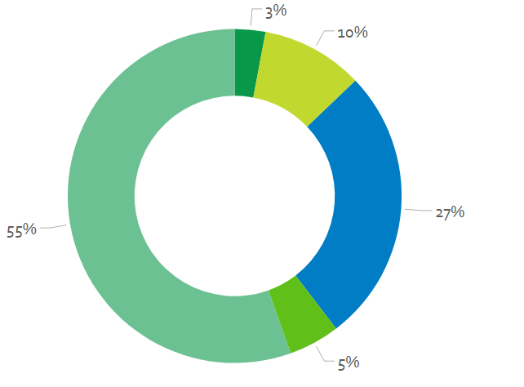

Pohjois-Pohjanmaan metsät 2023
Metsätalousmaa yhteensä | 3 265 000 ha
Suojelualueiden pinta-ala | 261 000 ha
Puuston keskikasvu metsämaalla | 4,0 m3/ha/vuosi
Puuston kasvu metsä-ja kitumaalla m3 | 10 400 000 m3
Markkinahakkuut/vuosi | 6 433 000 m3
Metsänomistajien puunmyyntitulot | 213 milj. €
Metsänomistajaryhmien omistusosuudet
Pohjois-Pohjanmaalla: osuus metsätalousmaasta
Kunnat ja seurakunnat 3 %
Muut 10 %
Valtio 27 %
Yhtiöt 55 %
Yksityishenkilöt 55 %
Lähde: Luonnonvarakeskus

Slide 4
Esityksessä on tarkasteltu seuraavia maakunnan ja sen seutukuntien talousasioita
Tuotannon arvo Tuotos perushintaan koostuu tilinpitojakson aikana tuotetuista tuotteista ja niiden kokonaisarvosta ennen kuin siitä vähennetään tuotannossa käytetyt välituotteet.
Arvonlisäys (brutto) tarkoittaa tuotantoon osallistuvan yksikön synnyttämää lisäarvoa. Se lasketaan markkinatuotannossa vähentämällä yksikön tuotoksesta tuotannossa käytetyt välituotteet (tavarat ja palvelut) ja markkinattomassa tuotannossa laskemalla yhteen palkansaajakorvaukset, kiinteän pääoman kuluminen ja mahdolliset tuotannon ja tuonnin verot. Kaikkien tuottajien yhteenlaskettu arvonlisäys muodostaa kansantalouden bruttokansantuotteen eli BKT:n.
Työllisten käsite kattaa kaikki ne henkilöt (sekä palkansaajat että itsenäiset yrittäjät), jotka toimivat tietyllä tuotantotoimialalla. Työllisten määrä ilmoitetaan työssä olleina henkilöiden määränä vuoden viimeisellä viikolla.
Palkansaajakorvaukset määritellään työnantajan työntekijälle maksamiksi rahamääräisiksi tai luontoismuotoisiksi kokonaiskorvauksiksi tilinpitojakson aikana tehdystä työstä. Palkansaajakorvaukset jaetaan palkkoihin ja palkkioihin sekä työnantajan sosiaaliturvamaksuihin
Investoinnit Käyttöomaisuuden investoinnit käsittävät aineellisen käyttöomaisuuden hankinnat ja perusparannukset, joista vähennetään käyttöomaisuuden myynnit ja luovutukset.
Yhteisö- ja ansiotuloverot Yhteisövero eli yhteisön tulovero on Suomessa yhteisön tuloksesta perittävä vero.
Ansiotuloverotus tarkoittaa Suomen henkilöverotuksessa muiden tulojen kuin pääomatulojen verottamista.
Metsäala Metsäalalla tarkoitetaan tässä raportissa kokonaisuutta, joka muodostuu metsätaloudesta ja puuta
jalostavasta teollisuudesta. Käsite vastaa metsäbiotalouskäsitettä.
Yksityinen sektori Yksityiseen sektoriin kuuluvat yhtiöt, myös valtioenemmistöiset tai kunnan omistamat yhtiöt, yritykset, säätiöt, osuuskunnat tai yhdistykset, itsenäiset yrittäjät ja ammatinharjoittajat sekä työnantajana toimivat yksityiset henkilöt. Yksityiseen sektoriin luetaan myös voittoa tavoittelemattomat yhteisöt, kuten kirkko ja seurakunnat.

Slide 5
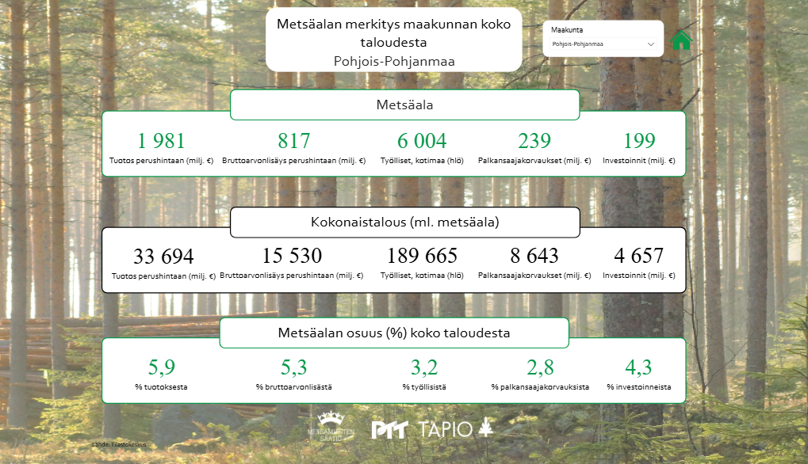

Slide 6
Metsäala ja sen osuus yksityistaloudesta
Pohjois-Pohjanmaalla ja maakunnissa keskimäärin 2023
POHJOIS-POHJANMAA | Tuotos milj.€ | Arvonlisä, milj.€ | Työllisten määrä, hlöä | Palkansaaja-korvaukset milj.€ | Investoinnit milj.€
Metsäala | 1 981 | 817 | 6 004 | 239 | 199
Yksityistalous | 28359 | 12 266 | 138 666 | 6 088 | 3882
Metsäalan osuus | 7,0 | 6,7 | 4,3 | 3,9 | 5,1
Maakuntien keskiarvo | Tuotos milj.€ | Arvonlisä, milj.€ | Työllisten määrä, hlöä | Palkansaaja-korvaukset milj.€ | Investoinnit milj.€
Metsäala | 1 576 | 449 | 3 516 | 173 | 135
Yksityistalous | 21 982 | 9 862 | 105 121 | 4 901 | 2 630
Metsäalan osuus | 6,7 | 4,4 | 3,2 | 3,4 | 4,8
Yhteisö-ja ansiotuloveroja Pohjois-Pohjanmaan metsätalous ja puuta jalostava teollisuus maksoivat vuonna 2023 noin 53 milj.€. Keskimääräinen luku maakunnissa oli 33 milj.€.

Slide 7
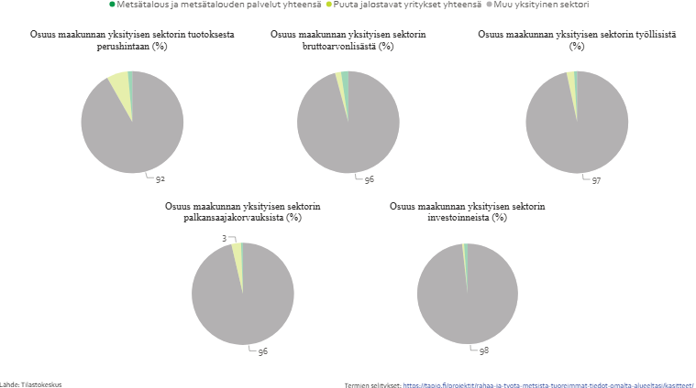
Metsäalan merkitys Pohjois-Pohjanmaalla, osuus yksityistaloudesta

Slide 8
Metsäala Pohjois-Pohjanmaan seutukunnissa 2023
Seutukunta | Tuotos milj.€ | Arvonlisä, milj.€ | Työllisten määrä, hlöä | Palkansaaja-korvaukset milj.€ | Investoinnit milj.€
Koillismaa | 204 | 67 | 810 | 30 | 47
Nivala–Haapajärvi | 241 | 85 | 738 | 27 | 10
Oulu | 776 | 393 | 1 499 | 74 | 90
Oulunkaari | 217 | 98 | 930 | 30 | 14
Raahe | 73 | 35 | 345 | 11 | 3
Haapavesi-Siikalatva | 162 | 62 | 799 | 29 | 9
Ylivieska | 307 | 78 | 882 | 38 | 25

Slide 9
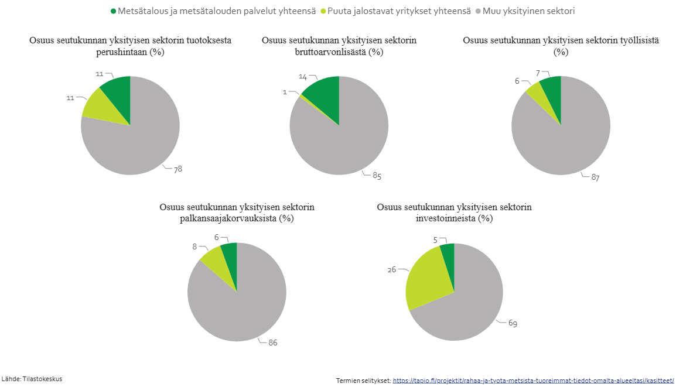
Metsäalan merkitys Koillismaan seutukunnassa, osuus yksityistaloudesta

Slide 10
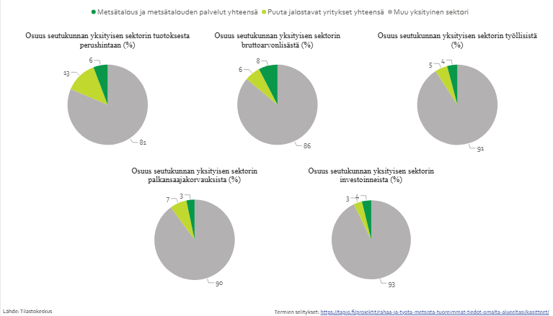
Metsäalan merkitys Nivala-Haapajärven seutukunnassa, osuus yksityistaloudesta

Slide 11
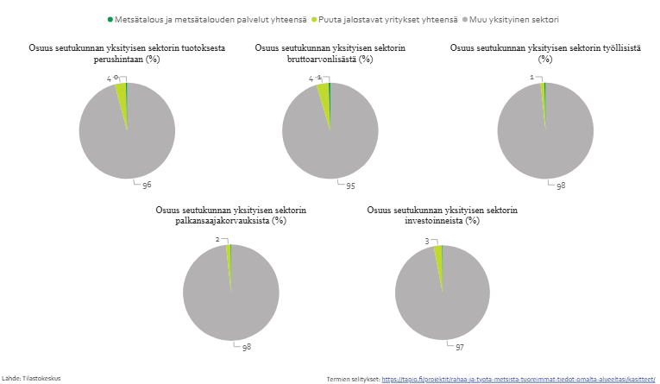
Metsäalan merkitys Oulun seutukunnassa,
osuus yksityistaloudesta

Slide 12
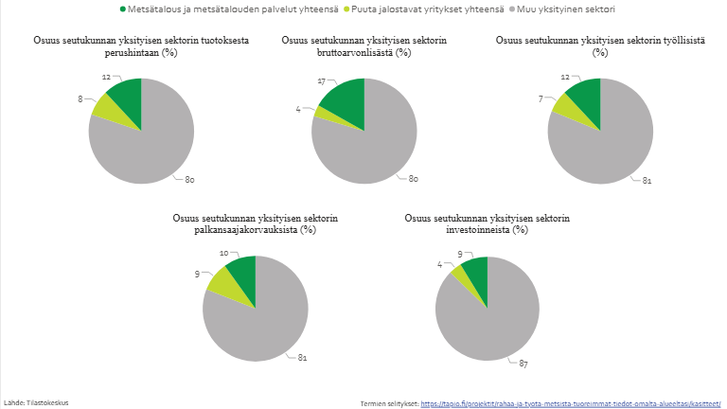
Metsäalan merkitys Oulunkaaren seutukunnassa, osuus yksityistaloudesta

Slide 13
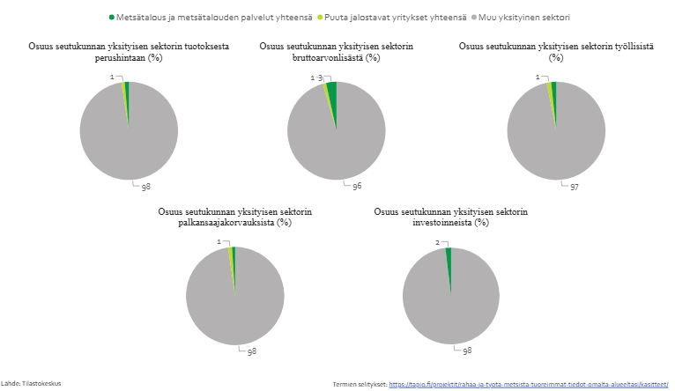
Metsäalan merkitys Raahen seutukunnassa,
osuus yksityistaloudesta

Slide 14
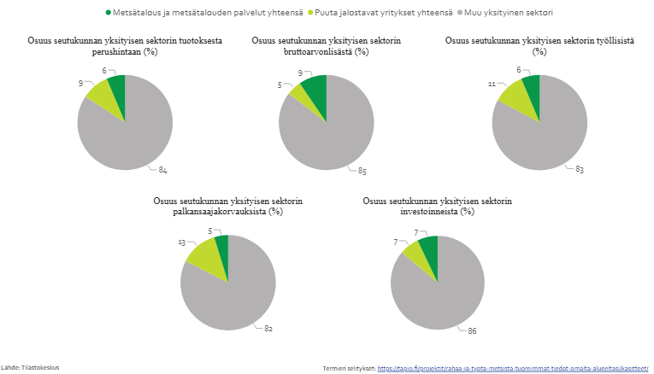
Metsäalan merkitys Haapavesi-Siikalatvan seutukunnassa,
osuus yksityistaloudesta

Slide 15
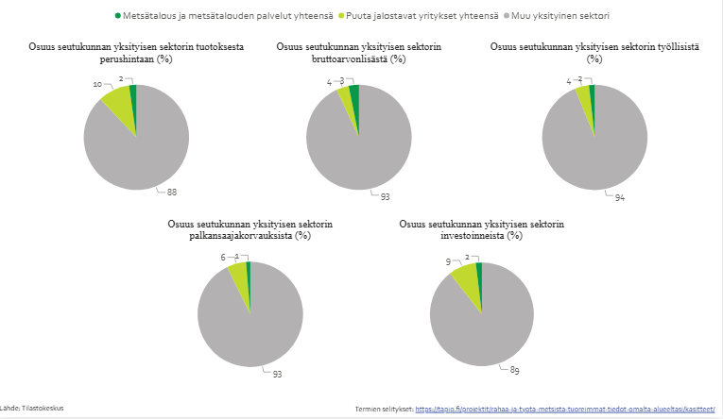
Metsäalan merkitys Ylivieskan seutukunnassa,
osuus yksityistaloudesta

